Slide 1
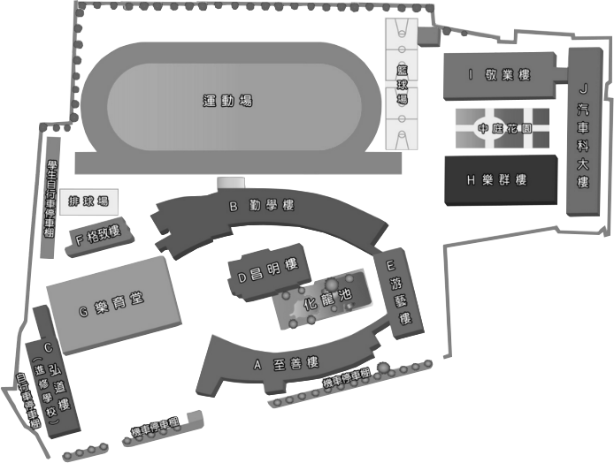
羅東高工校園安全地圖
各位同學以上有張貼「骷髏頭」告示牌的地方（包含各大樓頂樓），均為本校危險地區，請於下課及放學時禁止靠近或逗留該區域，以免危險！
Notes:
1、東側學生自行車前、後車棚。
2、樂育堂二樓音控室。
3、格致樓頂樓。
4、昌明樓頂樓、桌球教室。
5、游藝樓三樓廁所。
6、樂群樓頂樓。
7、汽車科大樓三樓廁所。
8、敬業樓頂樓。
9、花圃。

